Slide 1
Οι εγλισεισ των ρηματων
ΚΩΝ. ΜΑΤΣΟΥΡΗΣ

Slide 2
Οι διάφορες μορφές που παίρνει το ρήμα για να εκφράσει τη διάθεση ή τη γνώμη αυτού που μιλάει (ομιλητή) ονομάζονται εγκλίσεις.
Με τη βοήθεια των εγκλίσεων μπορούμε να δείξουμε αν η πράξη που περιγράφεται είναι:
οριστική (πραγματική/βέβαιη)
υποτακτική (επιθυμητή/αβέβαιη)
προστακτική (απαιτούμε να γίνει)

Slide 3
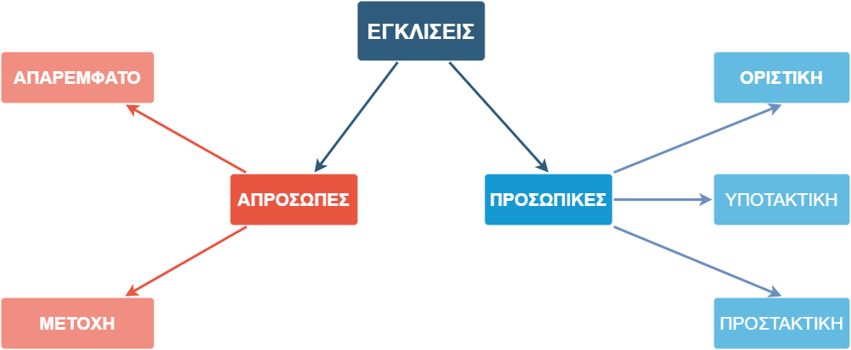
Η οριστικΗ, η υποτακτικΗ και η προστακτικΗ ονομΑζονται προσωπικΕς εγκλΙσεις, γιατΙ Εχουν ξεχωριστοΥς τΥπους για τα διΑφορα πρΟσωπα κΑθε αριθμοΥ, π.χ. τρΕχω, τρΕχεις, τρΕχει… ΑντΙθετα το απαρΕμφατο και η μετοχΗ ονομΑζονται απρΑσωπες εγκλΙσεις γιαΤΙ δεν Εχουν ξεχωριστοΥς τΥπους για τα διΑφορα πρΟσωπα κΑθε αριθμοΥ, π.χ. δΕνοντας, αγαπημΕνος.
Οι εγκλίσεις χωρίζονται σε:
προσωπικές (οριστική, υποτακτική, προστακτική)
απρόσωπες (απαρέμφατο, μετοχή)

Slide 4
Προσωπικές εγκλίσεις:
Η Oριστική εκφράζει ένα γεγονός βέβαιο και πραγματικό (σε κατάφαση ή άρνηση ή ερώτηση).
π.χ.
- Αύριο θα πάμε εκδρομή.
- Δεν θα πάμε εκδρομή αύριο.
- Θα πάμε εκδρομή αύριο;
Οριστική έγκλιση έχουν όλοι οι χρόνοι των ρημάτων. Τα ρήματα που βρίσκονται σε οριστική έγκλιση έχουν άρνηση δε(ν).

Slide 5
Η Yποτακτική φανερώνει κάτι που επιθυμούμε ή περιμένουμε να γίνει.
π.χ.
- Θέλει να αποκτήσει καινούργιο ποδήλατο.
- Ας βιαστούμε καλύτερα.
Σχηματίζουμε την υποτακτική βάζοντας μπροστά από το ρήμα ένα από τα μόρια ας, να ή κάποιον από τους συνδέσμους για να, όταν, πριν, άμα ή το αρνητικό μόριο μη(ν). Τα ρήματα που βρίσκονται σε υποτακτική έγκλιση έχουν άρνηση μη(ν).
Η Yποτακτική σχηματίζει:
- Ενεστώτα: να γράφω – να γράφομαι
- Αόριστο: να γράψω – να γραφτώ
- Παρακείμενο: να έχω γράψει – να έχω γραφτεί

Slide 6
Η Προστακτική φανερώνει προσταγή, επιθυμία, ευχή.
π.χ.
- Κάτσε κάτω αμέσως.
- Φέρε μου ένα ποτήρι νερό.
- Γίνε καλά, αγόρι μου.
Η Προστακτική σχηματίζει:
- Ενεστώτα: γράφε, γράφετε – (γράφου), γράφεστε
- Αόριστο: γράψε, γράψτε – γράψου, γραφτείτε
- Παρακείμενο (σπάνια): έχε γραμμένο, έχετε γραμμένο
Τα ρήματα που βρίσκονται σε προστακτική έγκλιση έχουν άρνηση μη(ν).

Slide 7
Απρόσωπες εγκλίσεις:
Η Μετοχή αποτελεί έναν ρηματικό τύπο άλλοτε άκλιτο (τρέχοντας, χτυπώντας) και άλλοτε κλιτό με τρία γένη (αγαπημένος, αγαπημένη, αγαπημένο) που λειτουργεί ως επίθετο (παθητική μετοχή).
Το Απαρέμφατο είναι άκλιτος ρηματικός τύπος που μας χρησιμεύει στο να σχηματίζουμε τους συντελεσμένους χρόνους των ρημάτων.
π.χ.
Παρακείμενος: έχω βάψει – έχω βαφτεί
Υπερσυντέλικος: είχα βάψει – είχα βαφτεί
Συντελεσμένος μέλλοντας: θα έχω βάψει –θα έχω βαφτεί

Slide 8
Οριστική Δένω τα κορδόνια των παπουτσιών μου.
Υποτακτική Όταν δένω τα κορδόνια των παπουτσιών, μη με ενοχλείς.
Προστακτική Δένε τα κορδόνια των παπουτσιών σου.
Απαρέμφατο Έχω δέσει τα κορδόνια των παπουτσιών μου.
Μετοχή
α) Δένοντας τα κορδόνια των παπουτσιών μου βρήκα ένα ευρώ. (ενεργητική)
β) Τα κορδόνια των παπουτσιών μου είναι δεμένα. (παθητική)
ΑΣ ΔΟΥΜΕ ΚΙ ΕΝΑ ΠΑΡΑΔΕΙΓΜΑ: ΤΟ ΡΗΜΑ ΔΕΝΩ ΣΕ ΟΛΕΣ ΤΙΣ ΕΓΚΛΙΣΕΙΣ

Slide 9
ΕΛΠΙΖΩ ΝΑ ΤΑ ΘΥΜΑΣΤΕ!!!
ΤΕΛΟΣ

